Slide 1

bilibili数数据可视化
组长：胡耀文
组员：纪郑松，叶相权，邵振源 施磊，石鸿飞，史台江

Slide 2
Hero|毁灭
成员分工：
项目策划：叶相权
数据分析：纪郑松
代码编写：胡耀文
数据爬取：邵振源
数据处理与清洗：施磊
数据可视化：石鸿飞
PPT：史台江

Slide 3

目录
CONTENTS
01/
02/
03/
04/
准备工作（爬取目标）
数据爬取（selenium模块）
数据处理
生成可视化图表（peycharts模块）

Slide 4
01
准备工作（爬取目标）

Slide 5




1.bilibili热门榜top100视频相关数据的爬取
爬取要求
需要爬取内容：
当前榜单top100视频的标题，up主，观看量，弹幕数， 点赞数，投币数，收藏数，转发数。
分析点：
比较观看量，弹幕数， 点赞数，投币数，收藏数，转发数的差异。

Slide 6
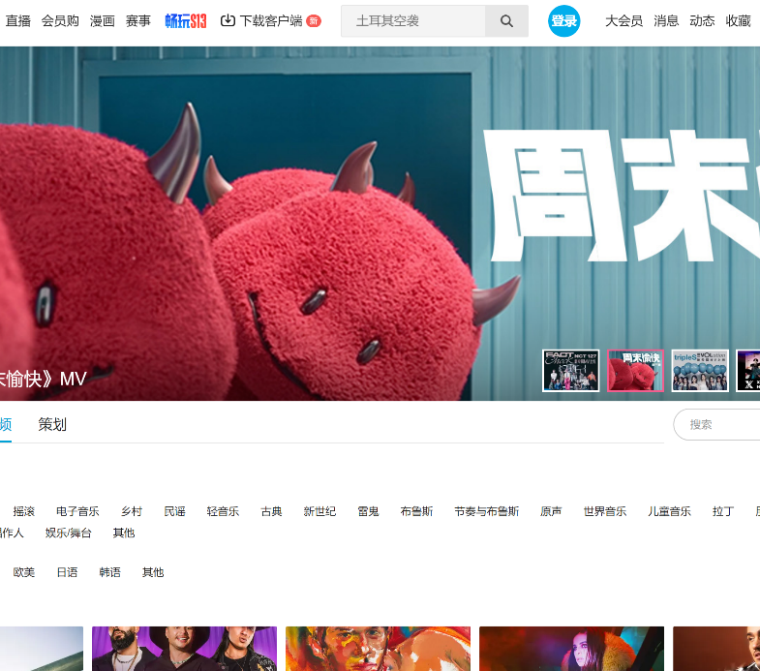
2.bilibili热歌排行榜数据爬取
爬取要求
需要爬取内容：
各个种类歌曲排行榜，MV排行榜。
分析点：
统计各个种类歌曲的播放量，得出b站用户最爱哪种类型的歌曲。

Slide 7
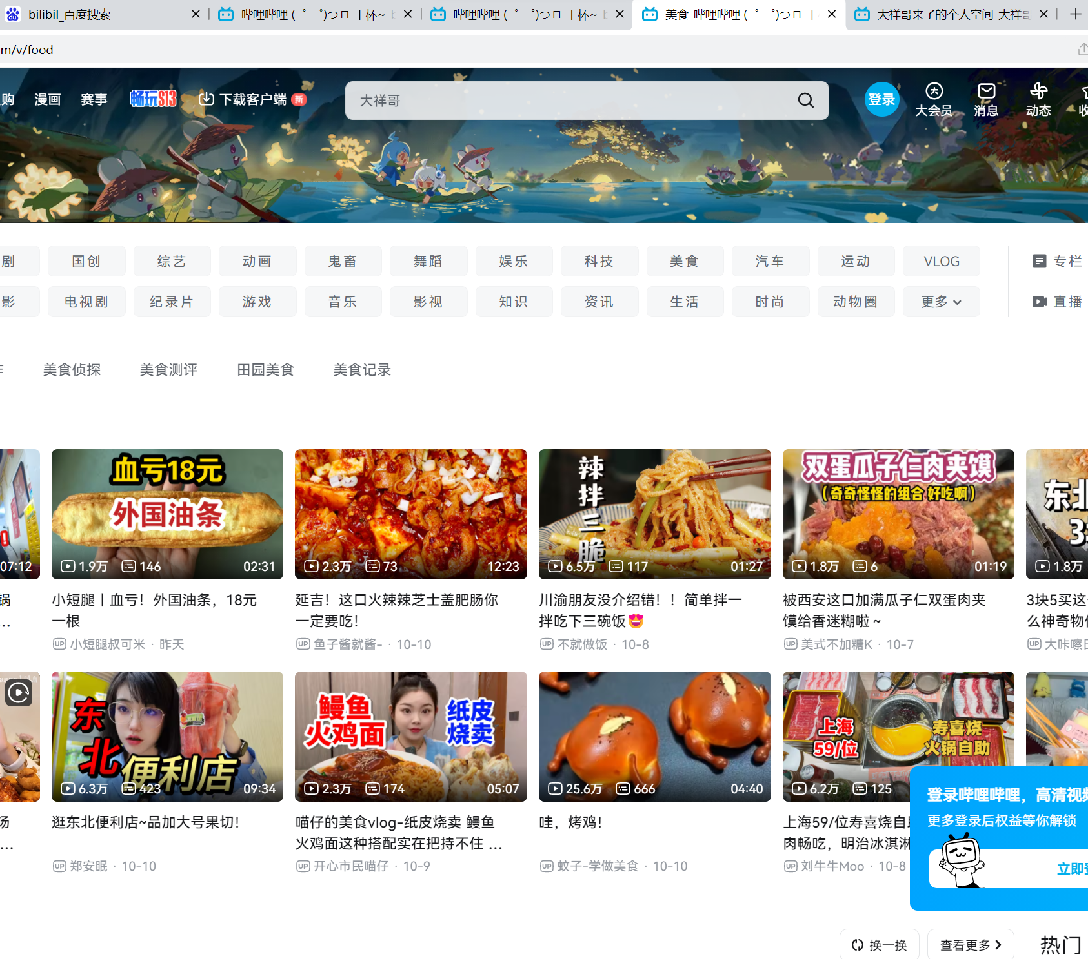
3.bilibili美食区视频标签的数据爬取
爬取要求
需要爬取内容：
视频标题，各个视频的相关标签。
分析点：
分析标签词条出现频次，分析当前最热标签词条。

Slide 8
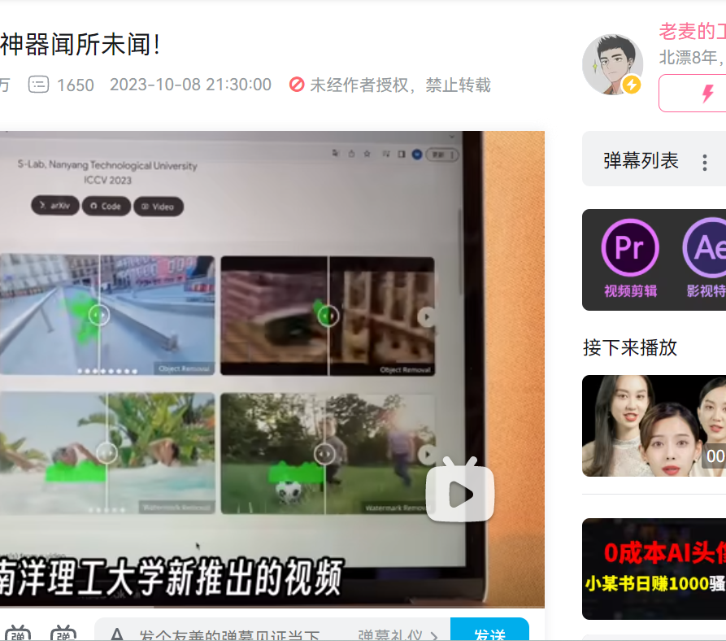
4.单一视频的评论数据爬取
爬取要求
需要爬取内容：
选择一个内容新颖的视频，爬取其评论信息
分析点：
分析各个评论传达出的情感态度，进行情感态度词条的统计，分析出该视频内容的好坏。
选取视频为：AI越来越“变态”了，10大AI神器闻所未闻！
链接：https://www.bilibili.com/video/BV1Dh4y1B7hL/?vd_source=aa7ea87c008d6da6708ad822cc3ba7e0

Slide 9
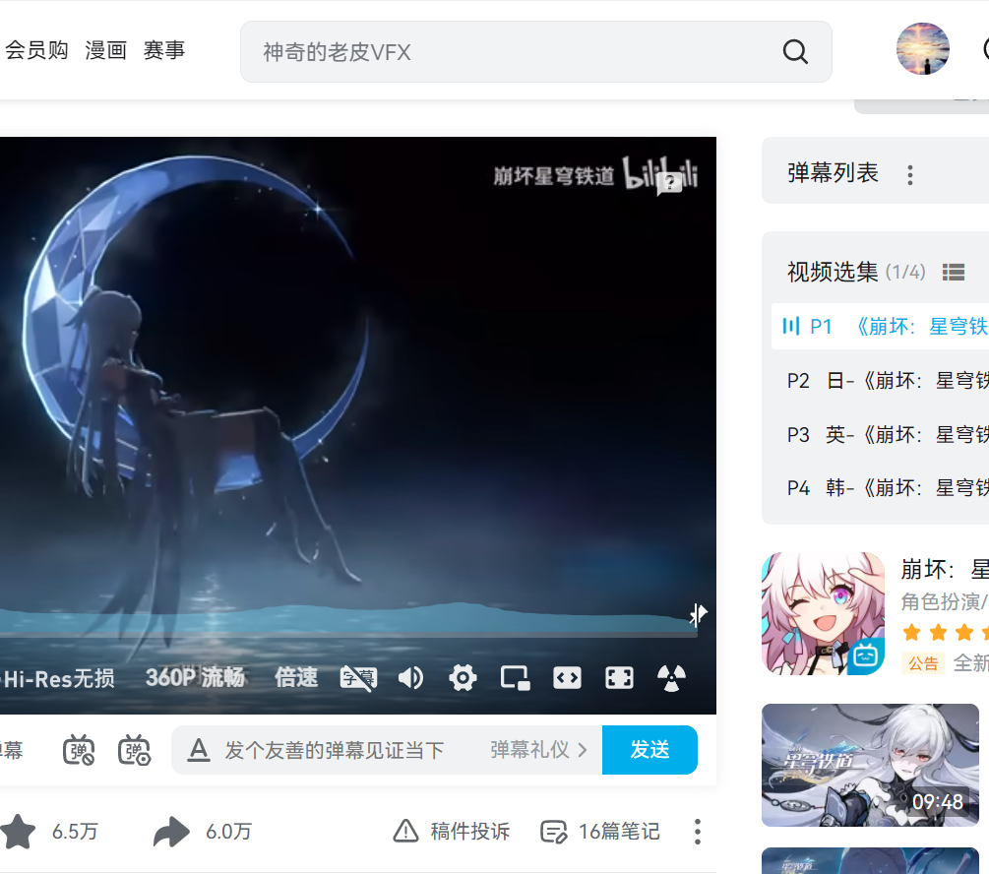
5.单一视频一周内各个参数数据的爬取
爬取要求
需要爬取内容：
该视频一周内的观看量, 弹幕数, 点赞数, 投币数, 收藏数, 转发数。
分析点：
分析该视频一周内各个数据的变化，推断出该视频的热度以及受欢迎度。
选取视频为：《崩坏：星穹铁道》镜流角色PV——「剑出无回」
链接：https://www.bilibili.com/video/BV1vw411r7yL/?spm_id_from=333.337.search-card.all.click&vd_source=5bfdd9c5aae2db8e974ef5d8db543de8

Slide 10
02
数据爬取（selenium模块）

Slide 11
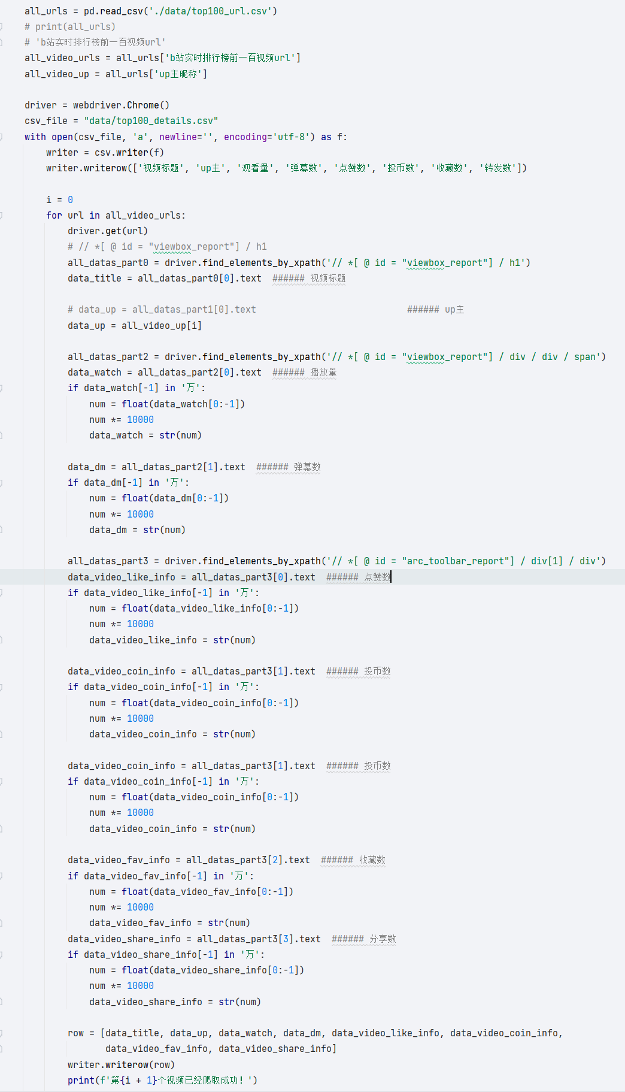
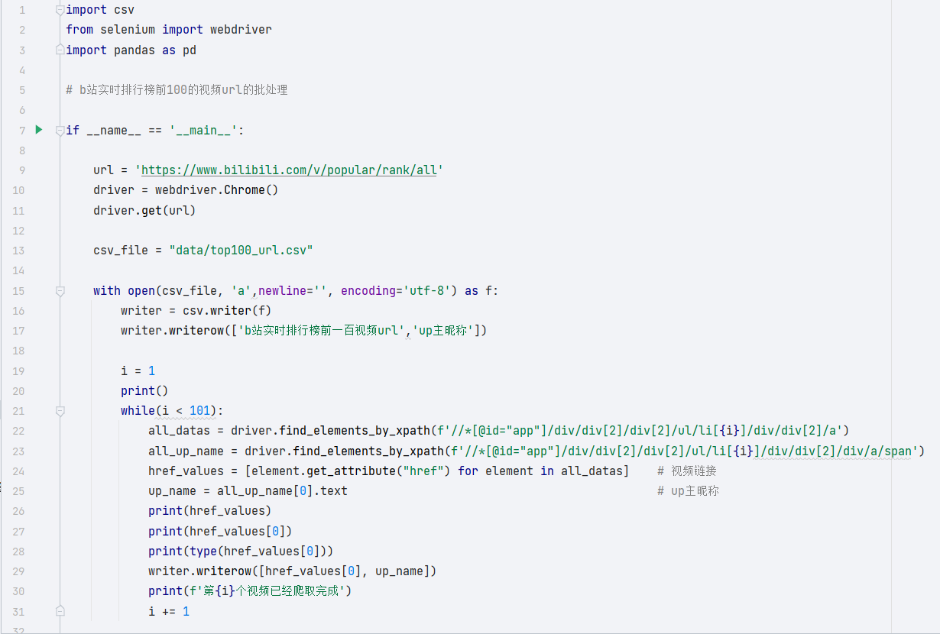
1.bilibili热门榜top100视频相关数据的爬取
先使用selenium模块定位元素爬取各个视频的url，，保存到本地文件。再通过定位参数元素循环逐步爬取各个视频的各项参数，同样将数据读写到本地文件。

Slide 12
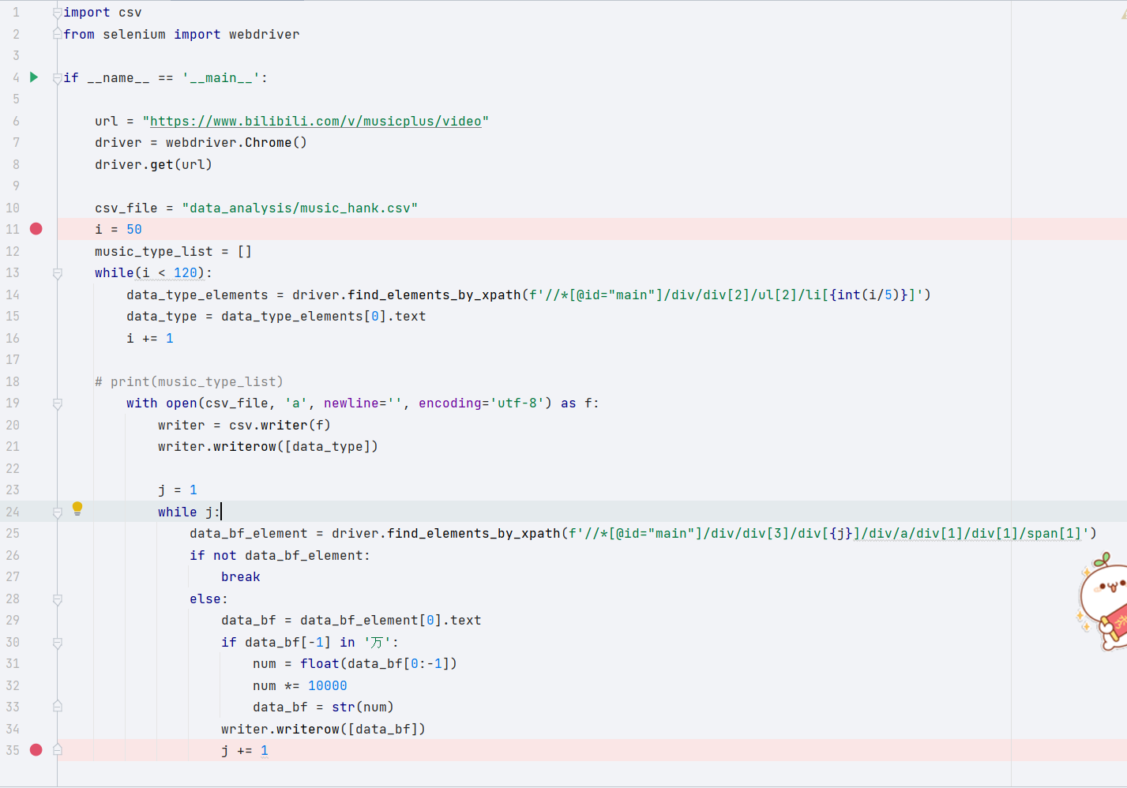
2.bilibili热歌排行榜数据爬取
通过url进入页面，定位xpath爬取不同音乐专栏的视频播放量，这里需要手动加载

Slide 13
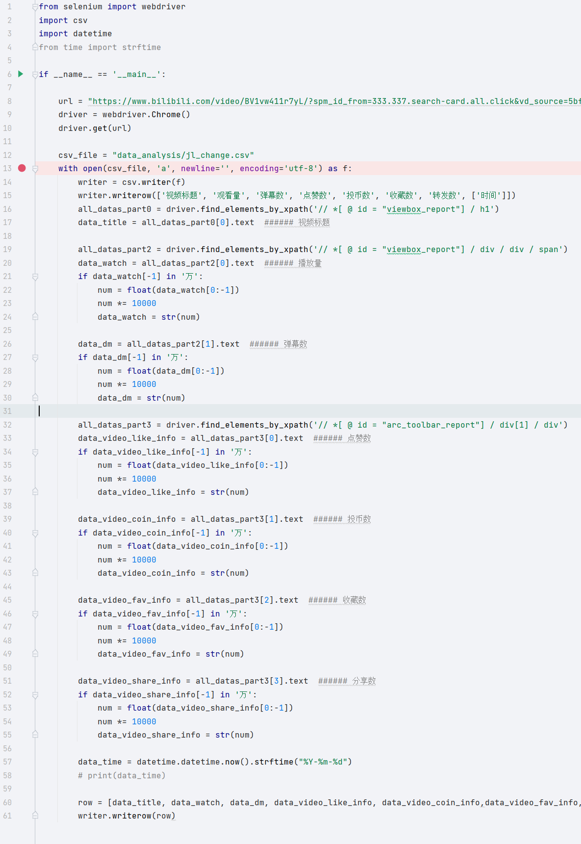
3.单一视频一周内各个参数数据的爬取
通过url链接视频，由于没有官网API，需要每天固定时间爬取一次视频数据，记录各参数，以此来求得数据变化

Slide 14
03
数据处理

Slide 15
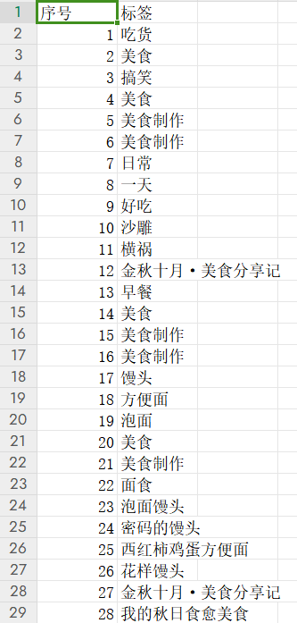
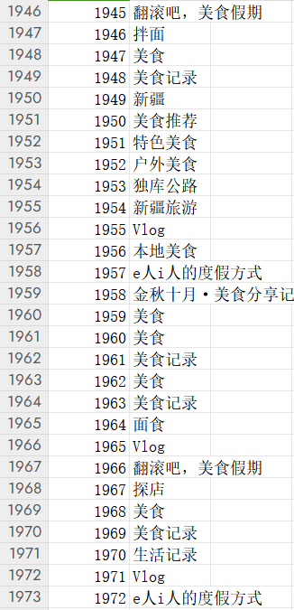
1.美食专区视频信息标签的处理
数据处理
先通过统计函数count得出相同标签的数目，再通过检查去除与美食专栏无关的关键字，得出美食热点标签。

Slide 16
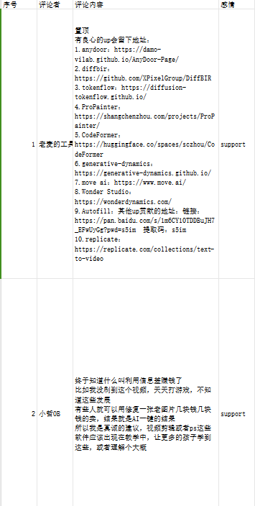
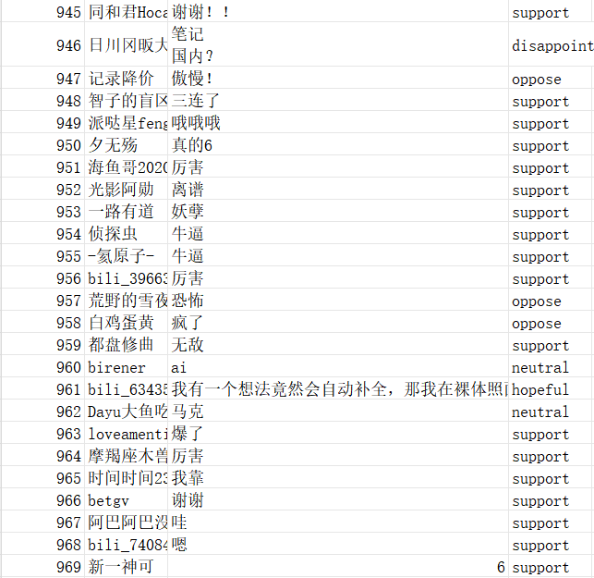
2.单一视频评论数据的处理
数据处理
先对所有数据进行处理，筛选出作用较小的评论信息，再利用AI对话模型帮助判断相关评论的性质，分为hopeful，oppose，disappointed，neutral，support 这五种情感，统计数量。

Slide 17
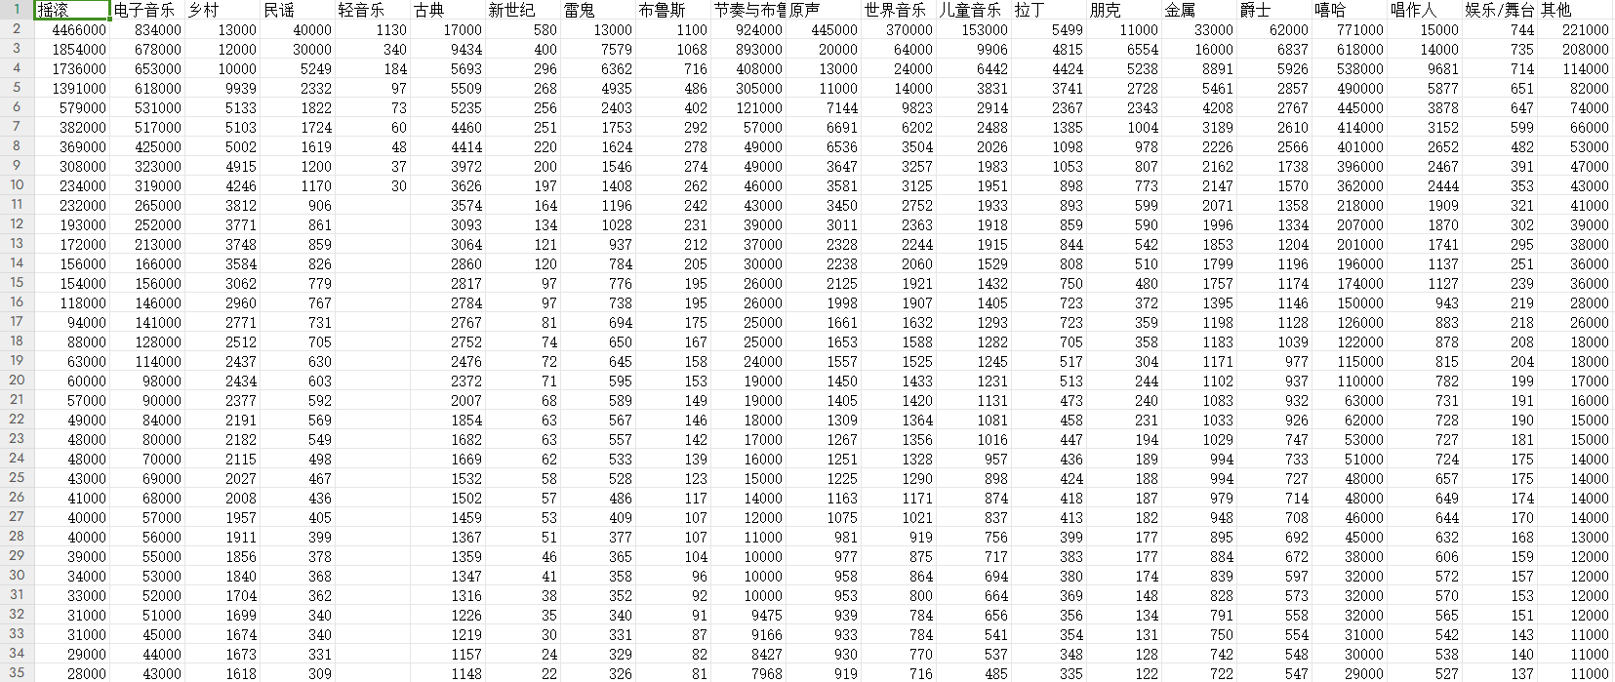
3.热歌各分类歌曲热度数据处理
数据处理
这里统计了各音乐分类前150个视频的热度数据，通过数据处理统计各分类音乐的总体热度，由于一些分类数据太多或太少，可以考虑去掉这部分分类音乐进行数据统计。

Slide 18
04
生成可视化图表（peycharts模块）

Slide 19
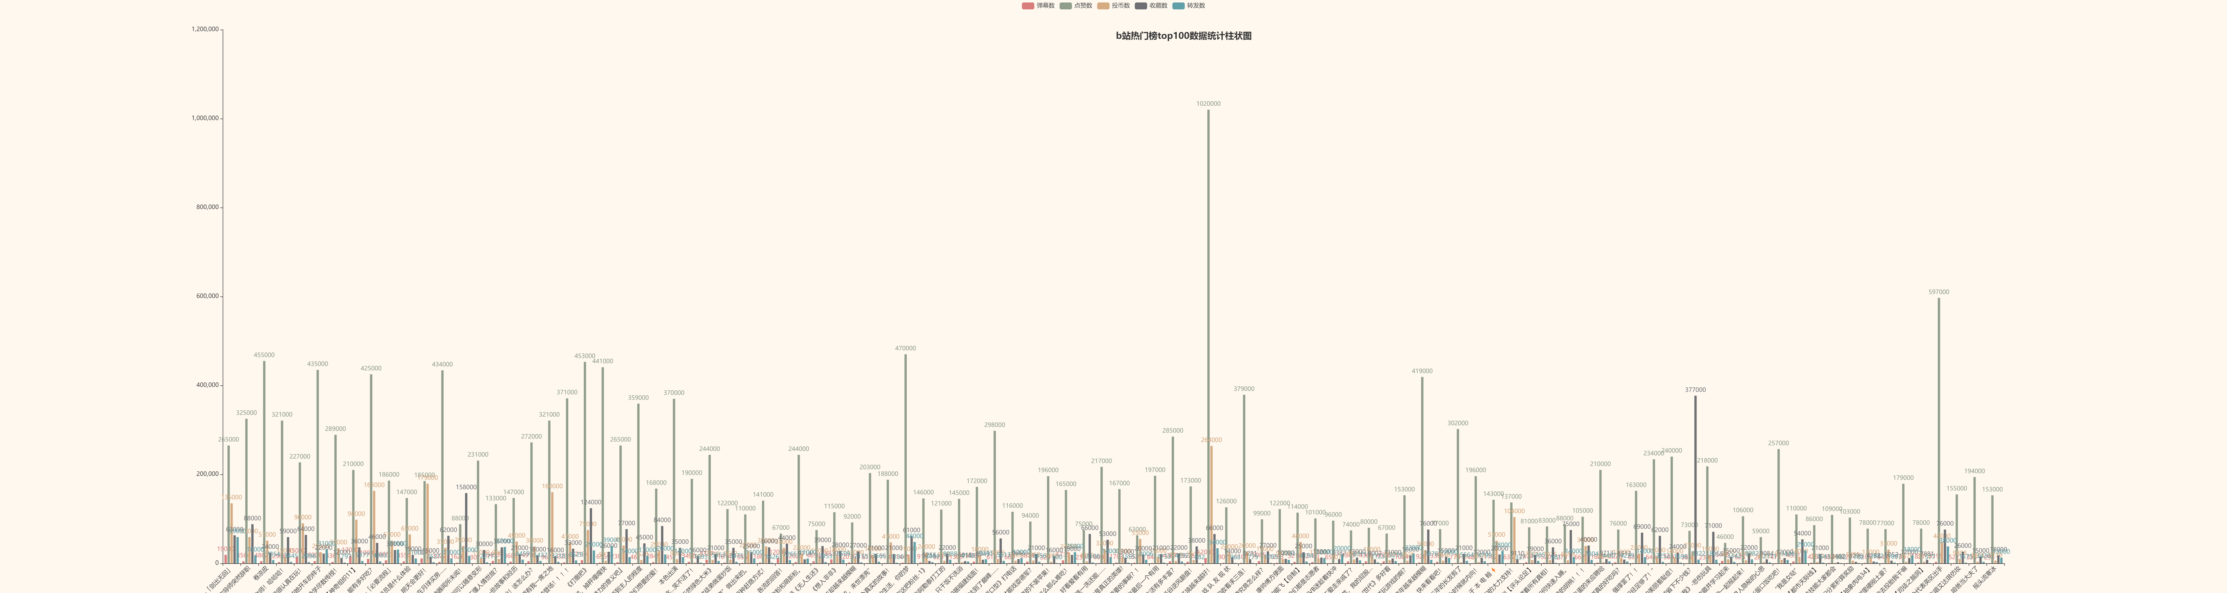
1.b站热门榜top100数据统计柱状图
横坐标：100个视频的名称（按照播放量递减）
纵坐标：数字参数
数据：各视频的弹幕数, 点赞数, 投币数, 收藏数, 转发数
通过此项数据处理及可视化可以分析出各个视频之间的参数差异。

Slide 20
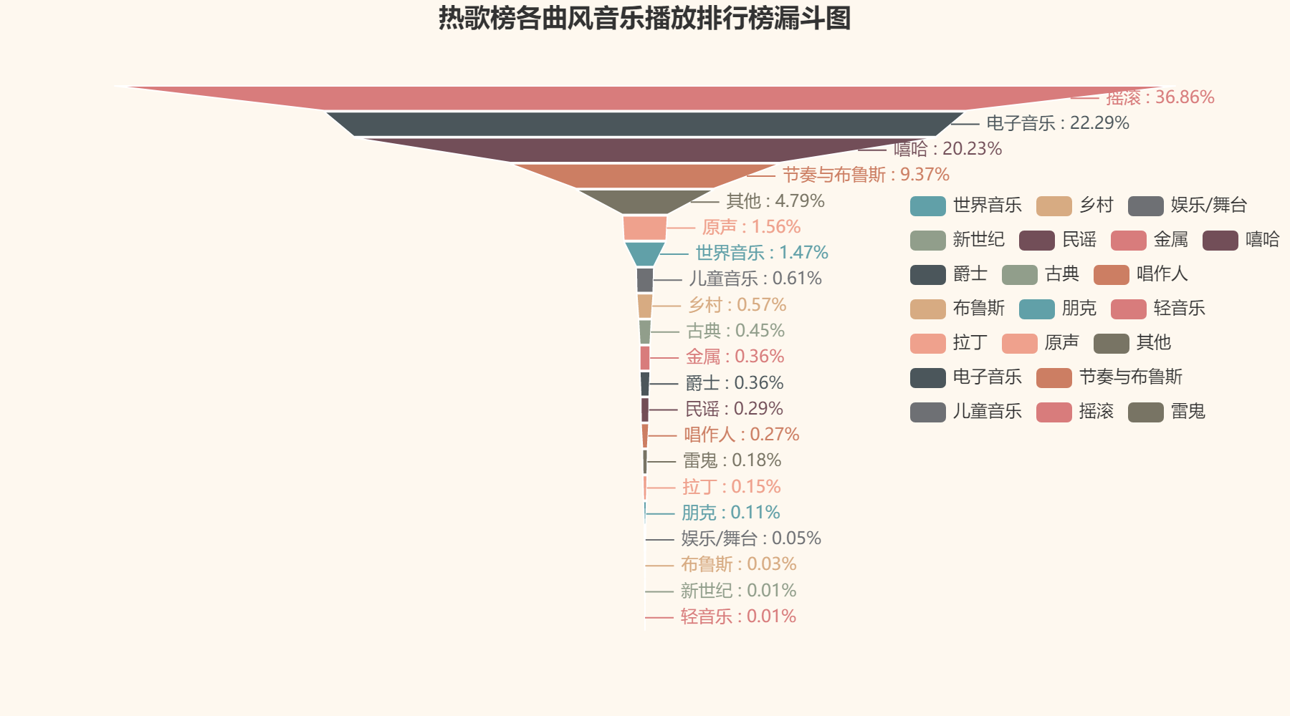
2.热歌榜各曲风音乐播放排行榜漏斗图
数据：各分类音乐的播放量
图例：各分类音乐名称
通过此项数据处理及可视化可以分析出大众更加喜爱什么样的音乐风格，可以多多推送好的音乐。

Slide 21

3.b站美食热点标签统计分析云图
数据：各个美食专区视频标签
云图大小依据：相同标签的数量
通过此项数据处理及可视化可以分析出哪种美食更加收到欢迎或是哪种美食节目更受到喜爱。

Slide 22
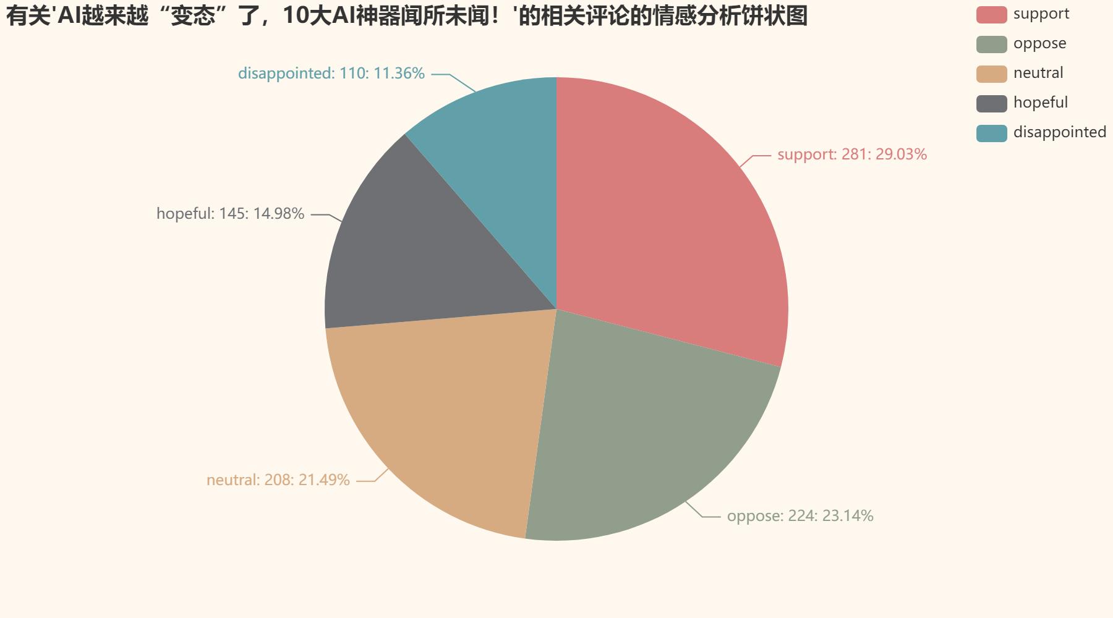
4.AI_视频情感态度分析统计饼状图
数据：视频下方评论数据
分类：hopeful，oppose，disappointed，neutral，support这五种情感对应的数目。
通过此项数据处理及可视化可以分析出观看者对于某个话题的观点态度，便于推送新的新颖内容。

Slide 23
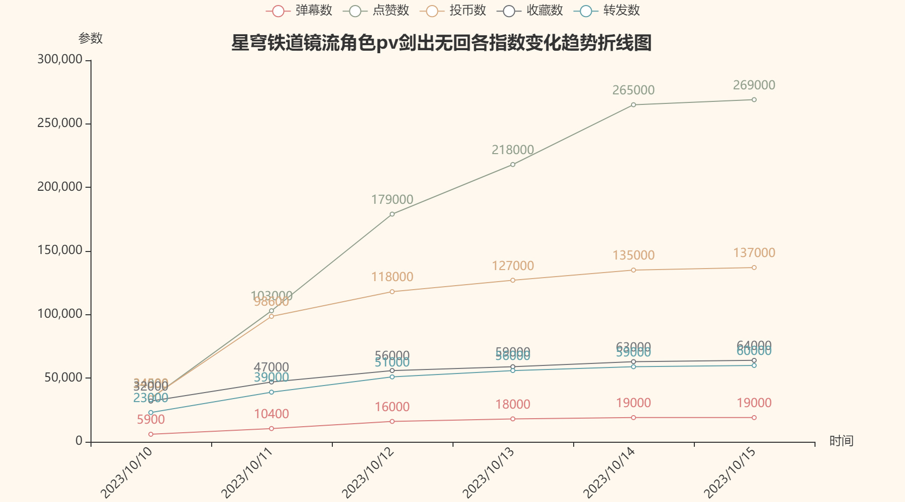
5.“单一视频七天内”各指数变化趋势折线图
横坐标：日期（10.10~10.15）
纵坐标：数字参数
数据：10.10~10.15该视频各项参数
通过此项数据处理及可视化可以分析出该视频的热度变化，刚开始热度上升很快，后来慢慢下降。

